Slide 1
Oslonett 10 års jubileumsforedrag
    Kjell Øystein Arisland prater om starten av Oslonett og vurderinger ut fra et gründer-perspektriv.
    Gisle Hannemyr forteller om Internett i Norge for 10 år siden, og spesielt om oppbyggingen av Oslonett Aksess.
    Hans Petter Holen forteller om Oslonetts nettverksutbygging fra en maskin med ett enkelt modem til et landsdekkende nett med flere tusen modemer.
    Pause, 20-30 minutter.
    Steinar Kjærnsrød forteller om oppbyggingen av Oslonetts webtjenester, samt litt om Schibstednetts tjenester frem til SOL.
    Birger Steen forteller om Schibsteds tanker og planer ved oppkjøpet av Oslonett og videreføringen i SOL idag.
    Helt til slutt tar vi spørsmål fra salen, og planlegger å avslutte kl 1945.

Slide 2
Oslonett: Inndeling av Kjell Øystein Arislands foredrag
    Litt om stiftelsesmøtet
    Den første tiden i Oslonett, hva levde vi av?
    Oslonett fra gründer-synsvinkel:
      Hvorfor vi hadde suksess
      Hvorfor vi solgte Oslonett i august/september –95
      Hva Schibsted gjorde med verdiene i Oslonett, sett ut fra en gründer-synsvinkel

Slide 3
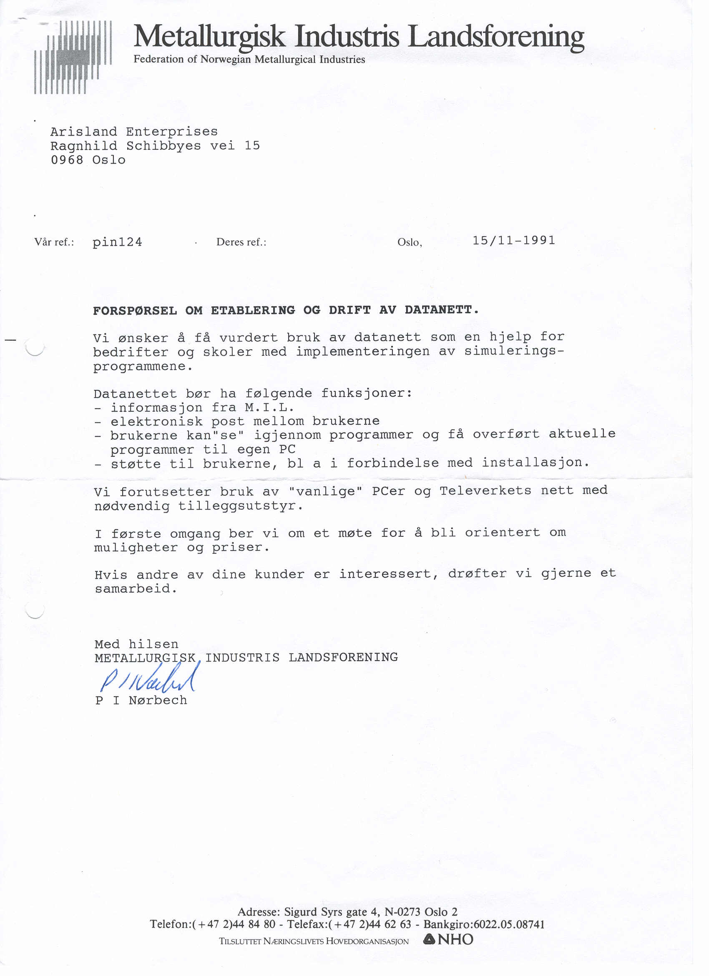
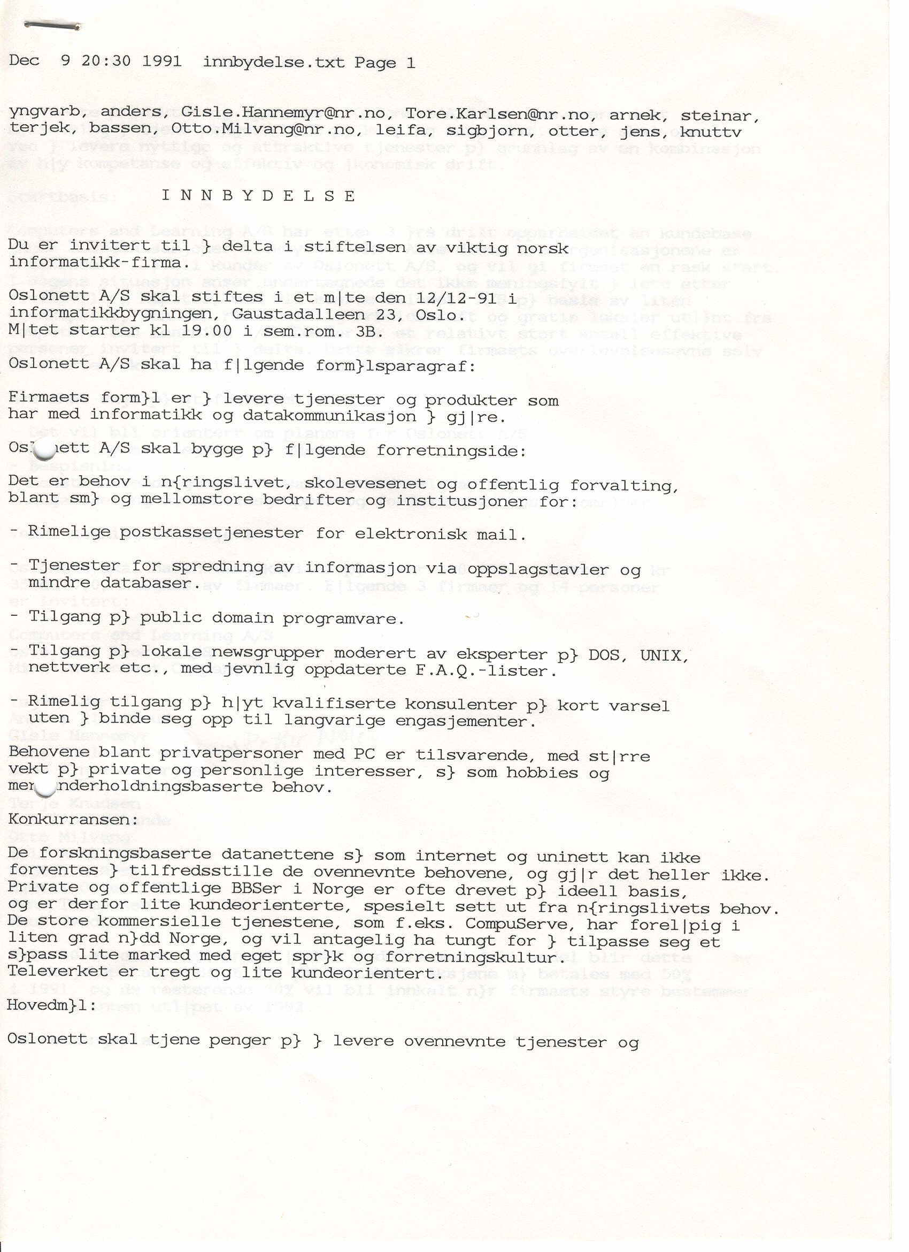
Oslonett: Brev fra MIL, og innbydelse til stiftelse

Slide 4
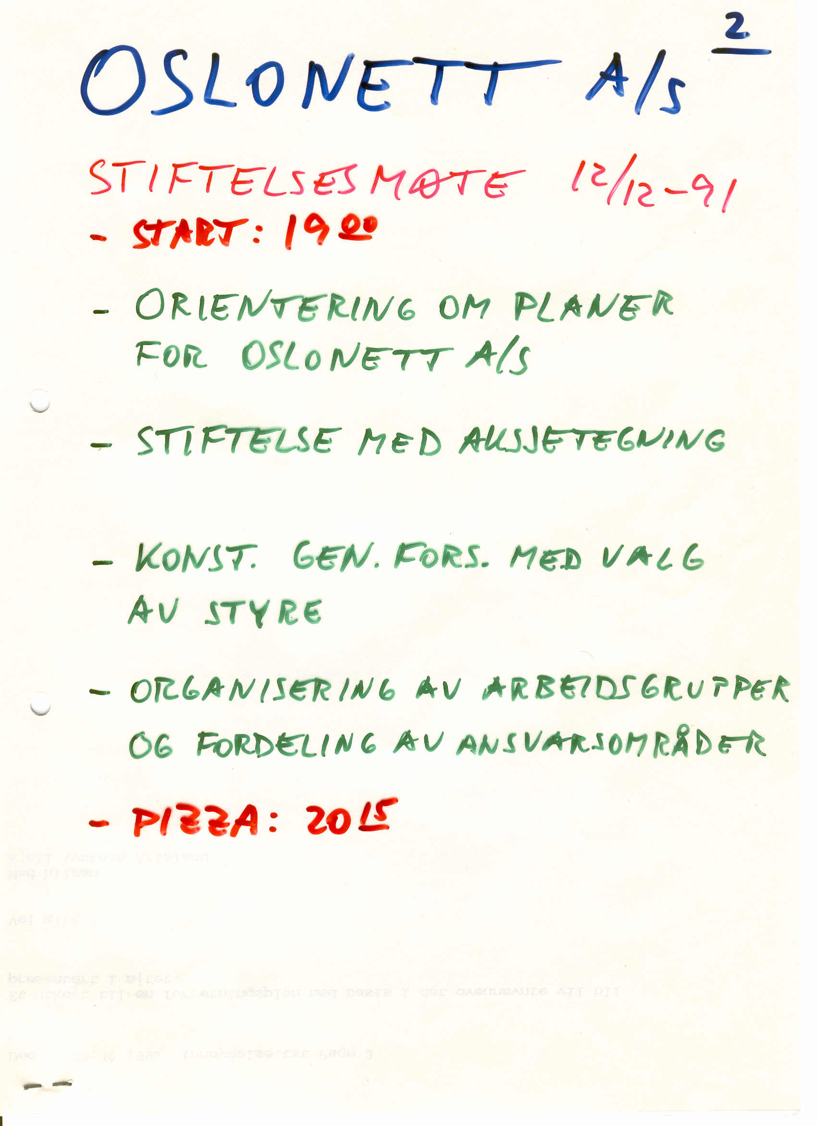
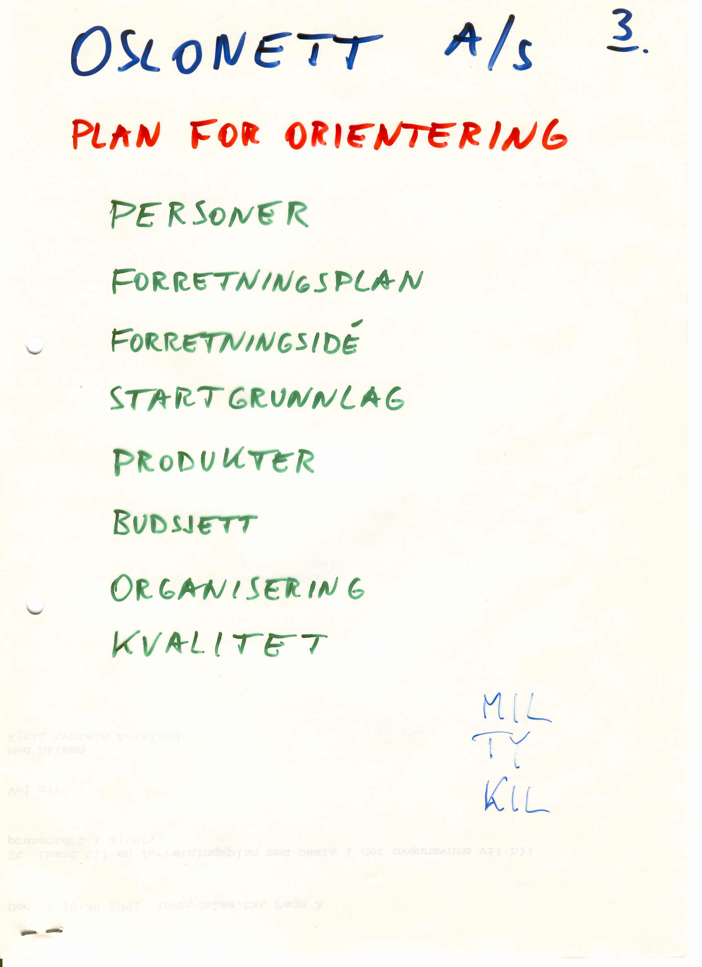
Oslonett: Foil 2 og 3 fra stiftelsesmøtet

Slide 5
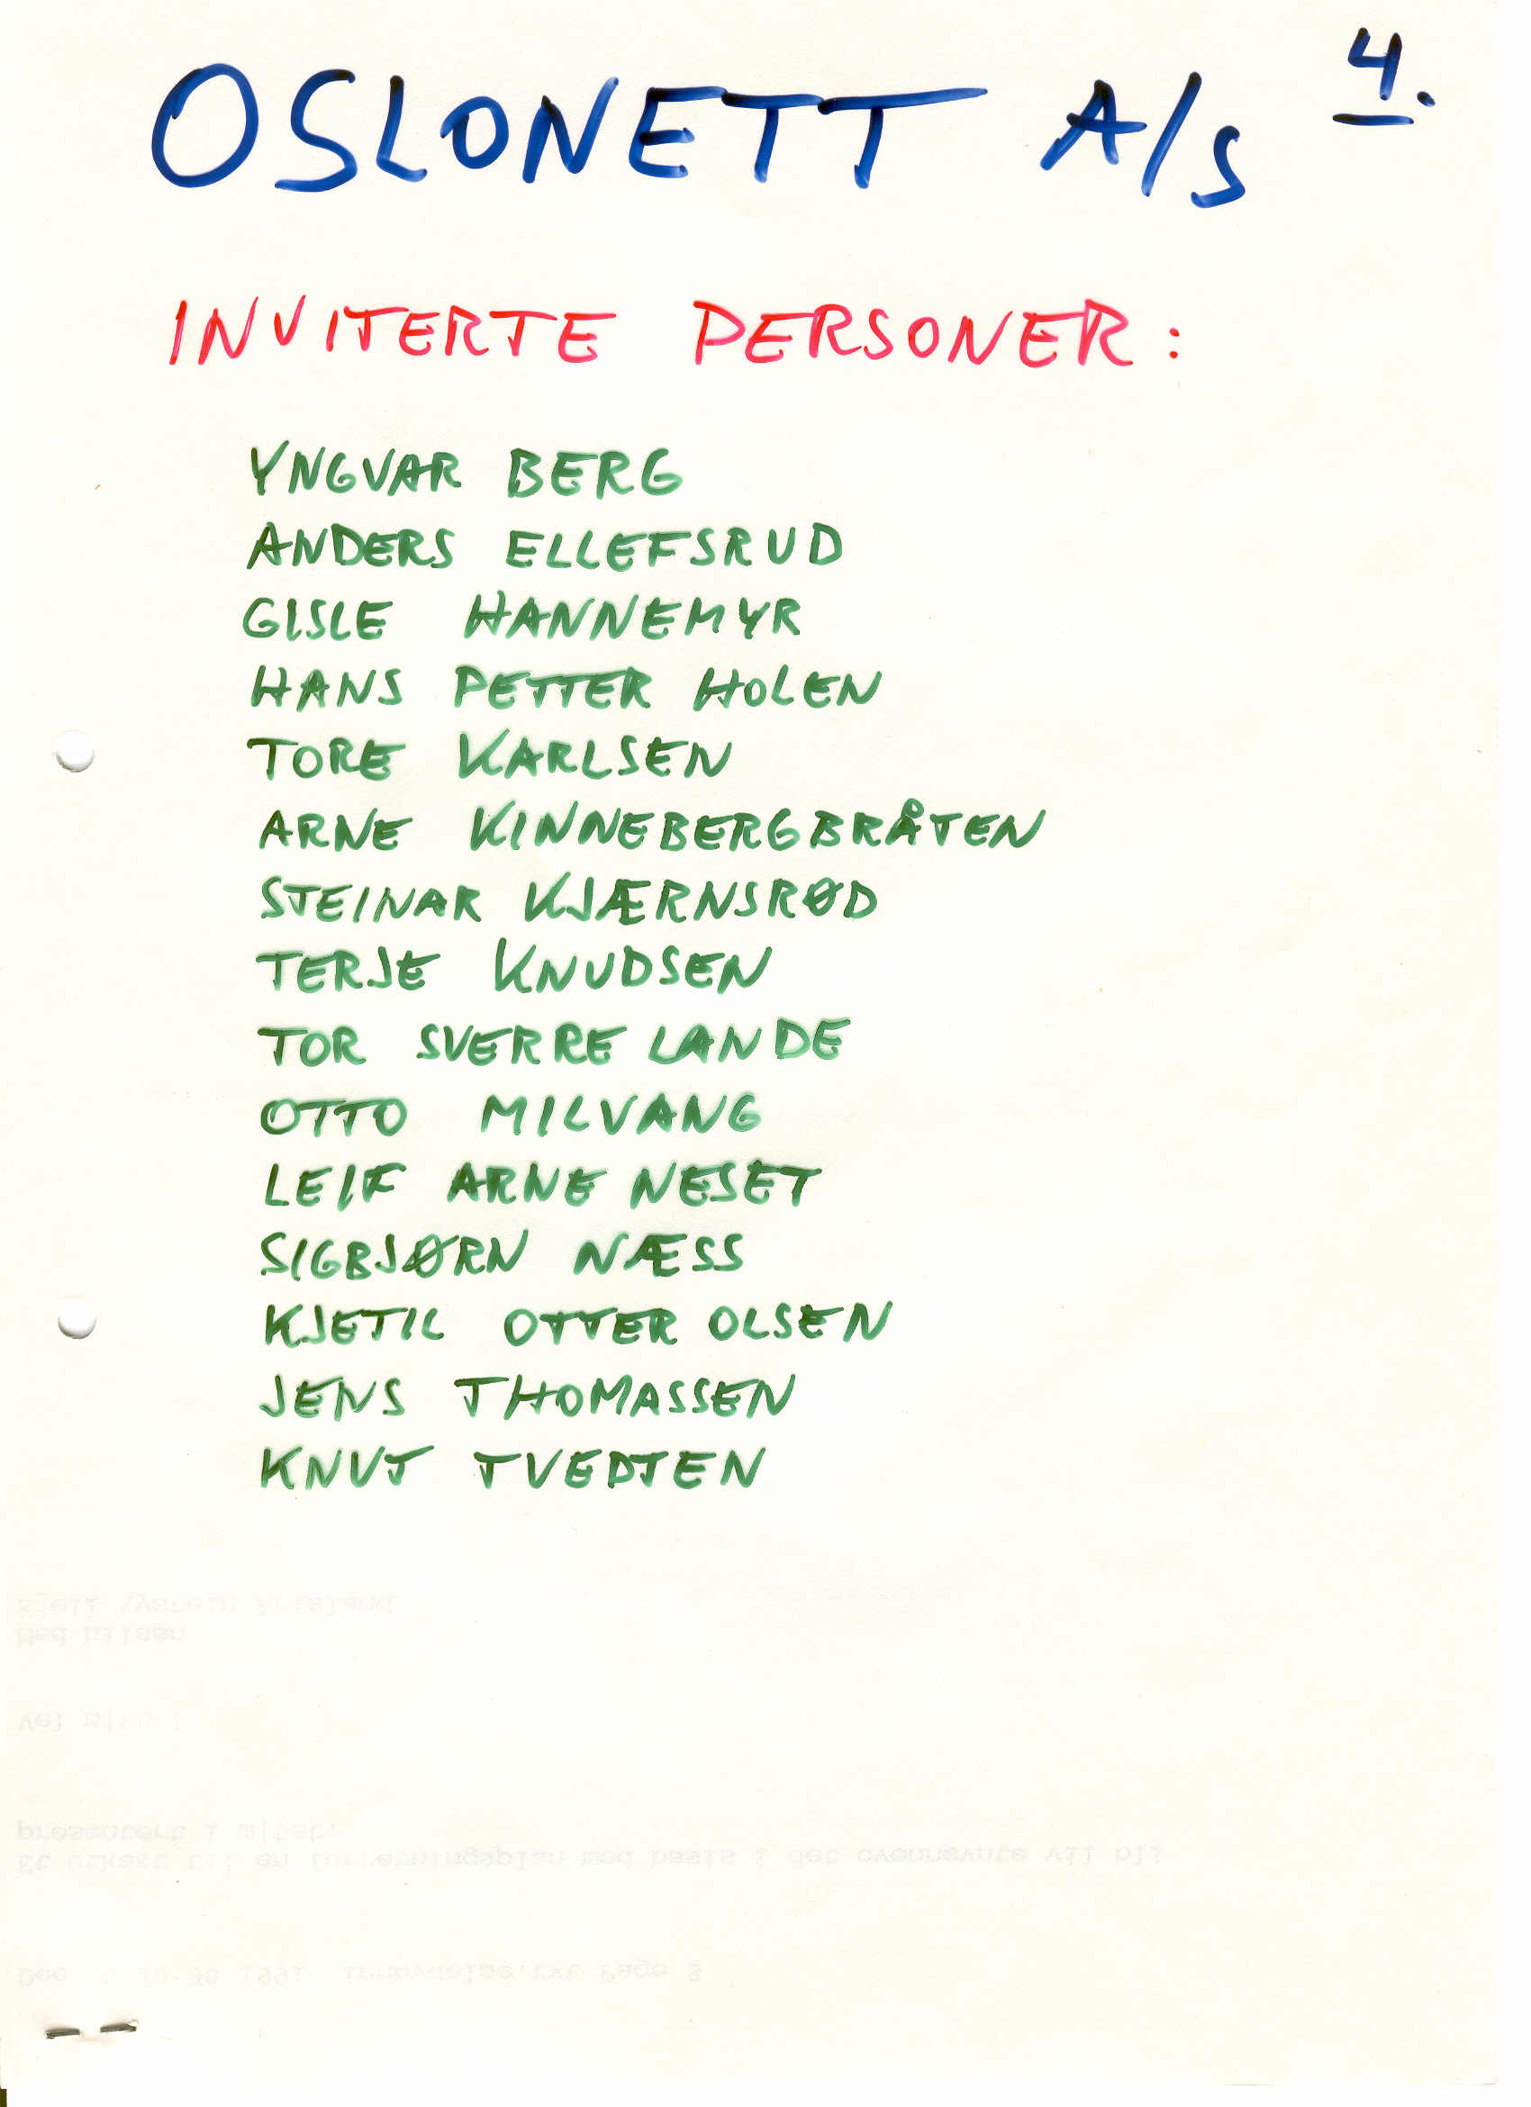
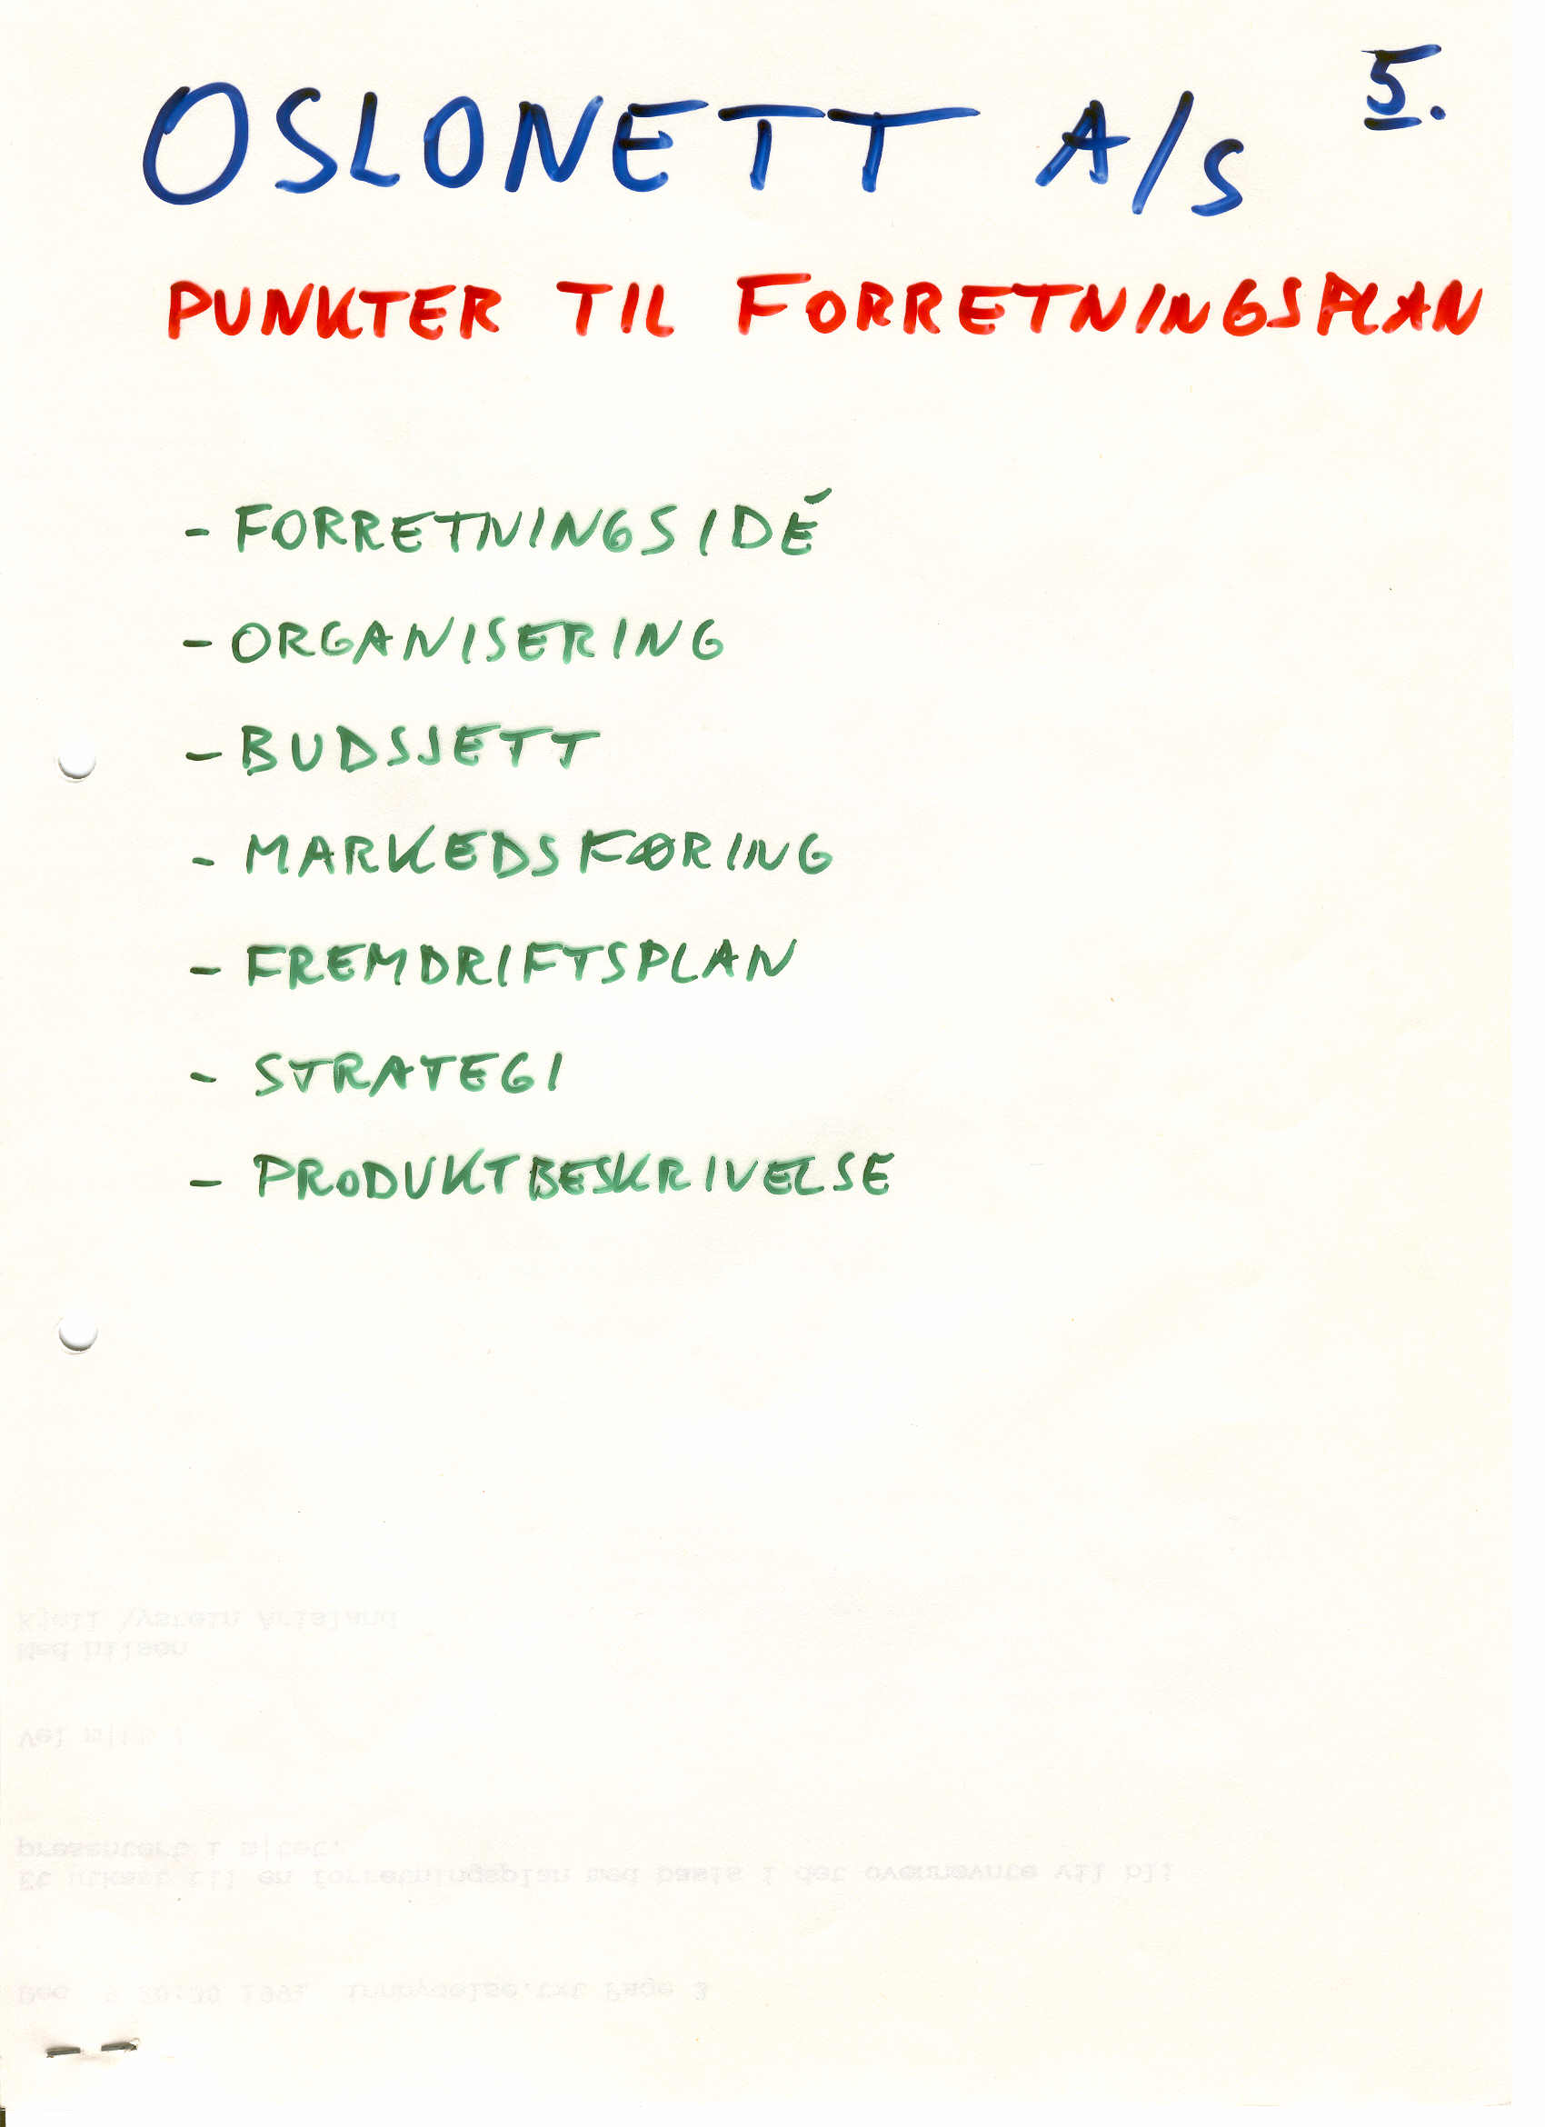
Oslonett: Foil 4 og 5 fra stiftelsesmøtet

Slide 6
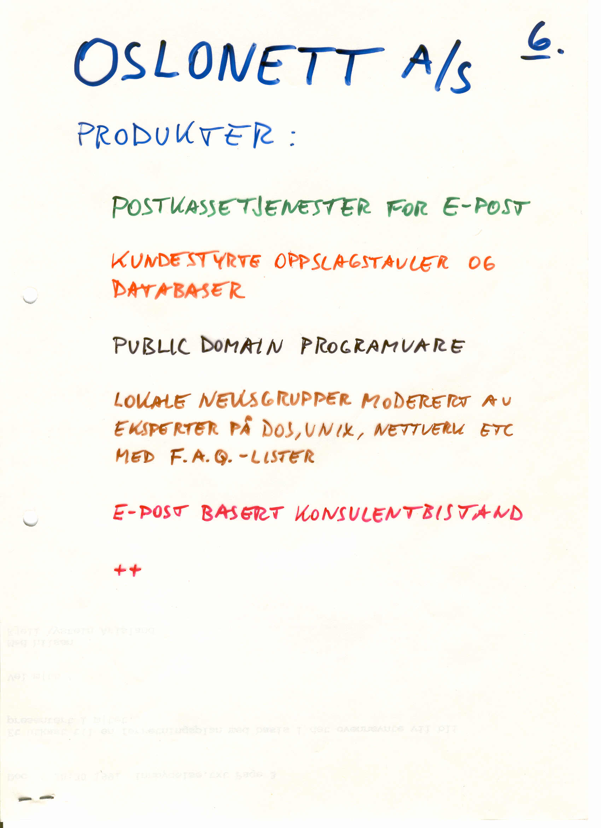
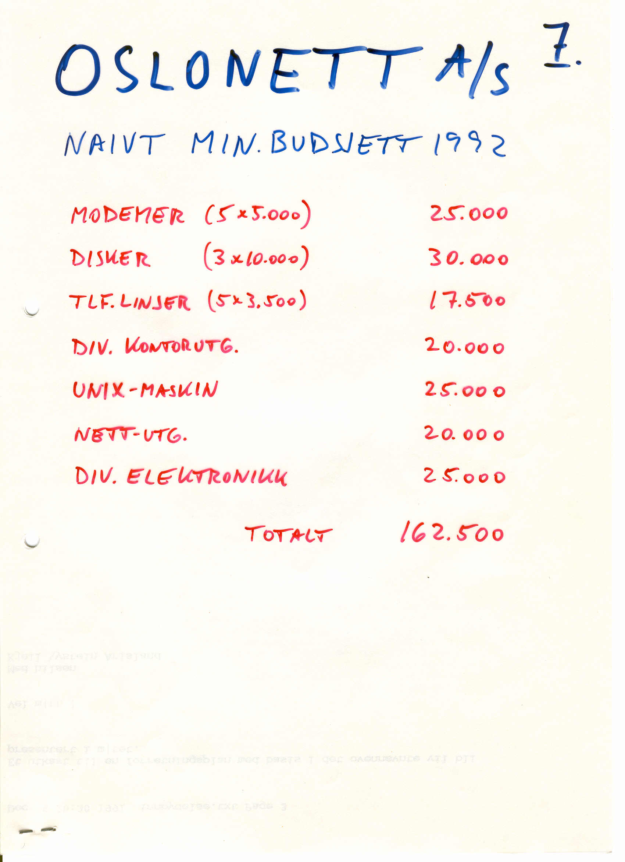
Oslonett: Foil 6 og 7 fra stiftelsesmøtet

Slide 7
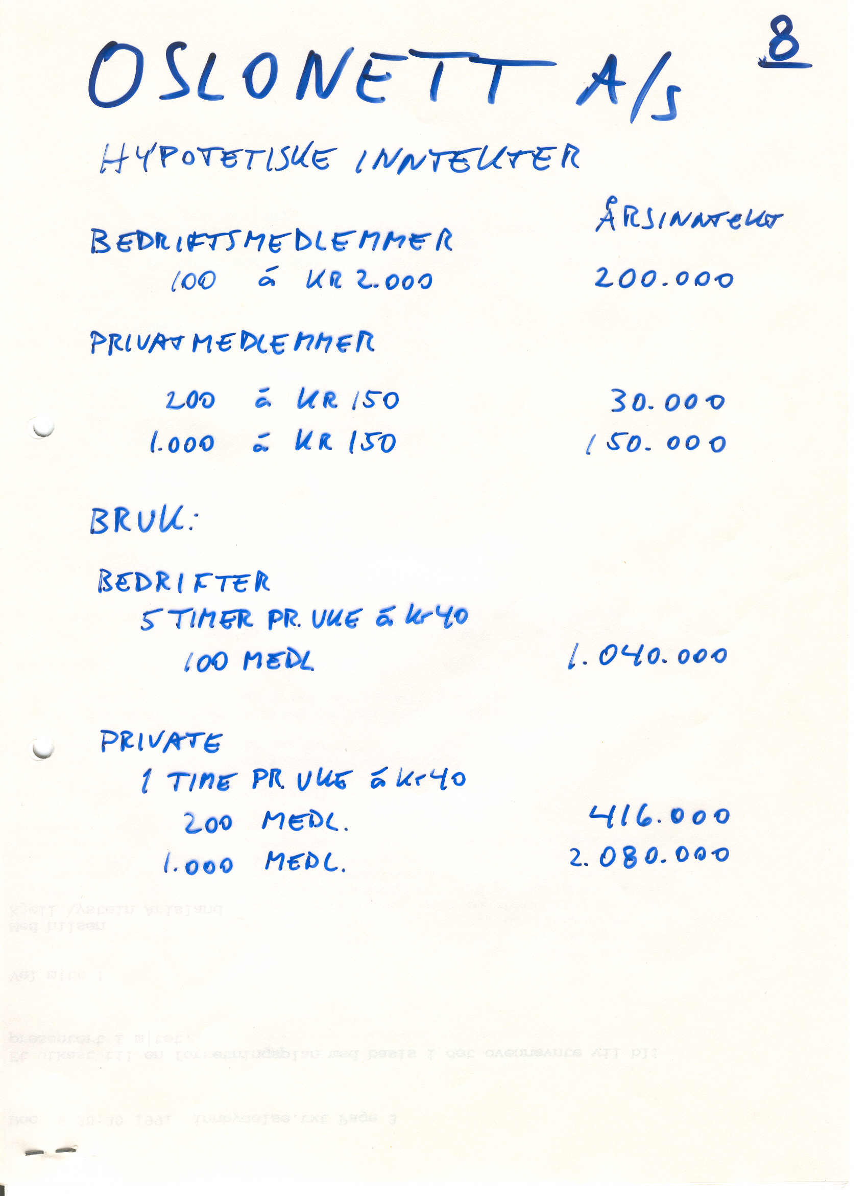
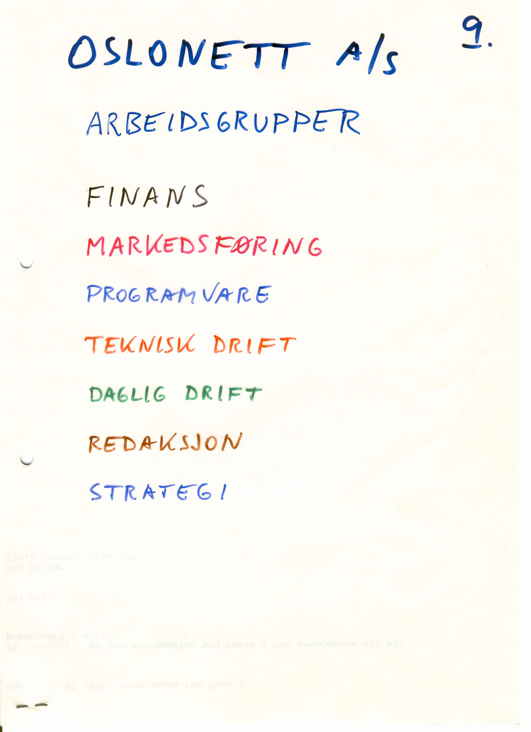
Oslonett: Foil 8 og 9 fra stiftelsesmøtet

Slide 8
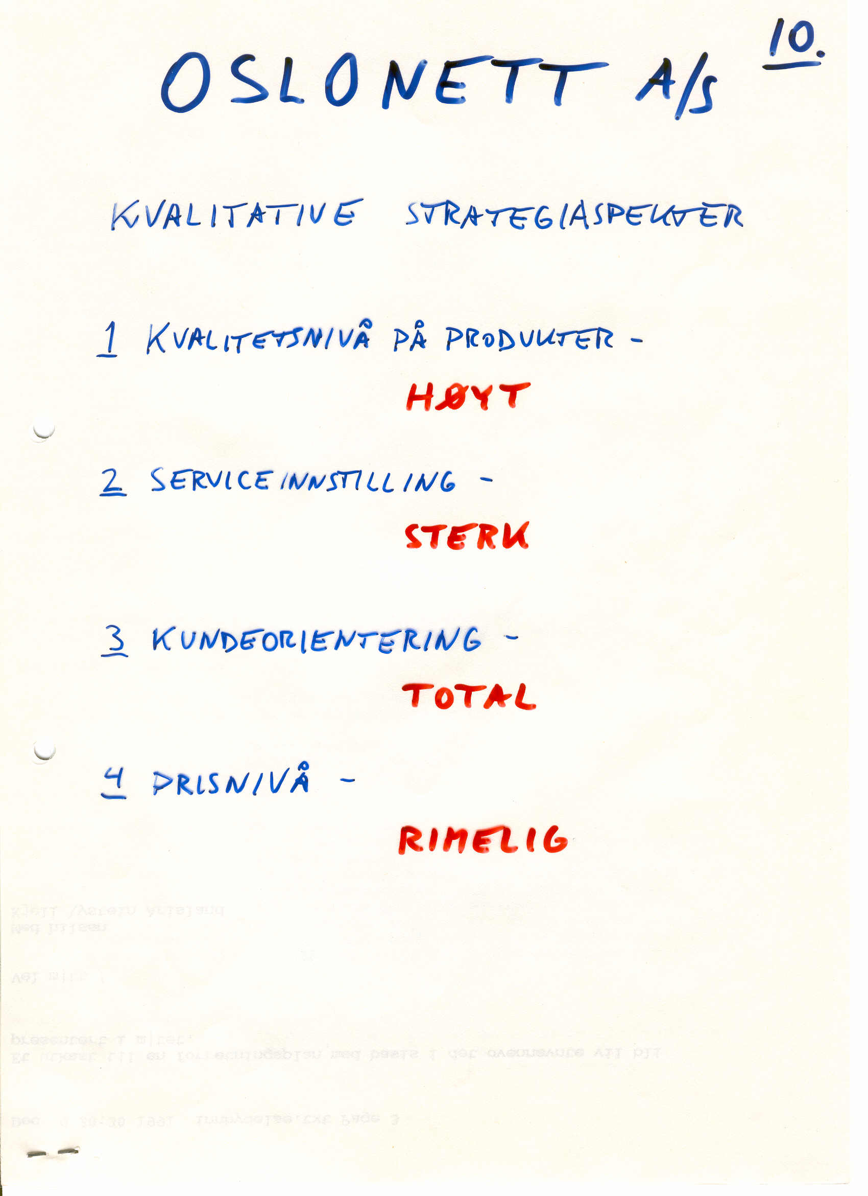
Oslonett: Foil 10 fra stiftelsesmøtet.

Slide 9

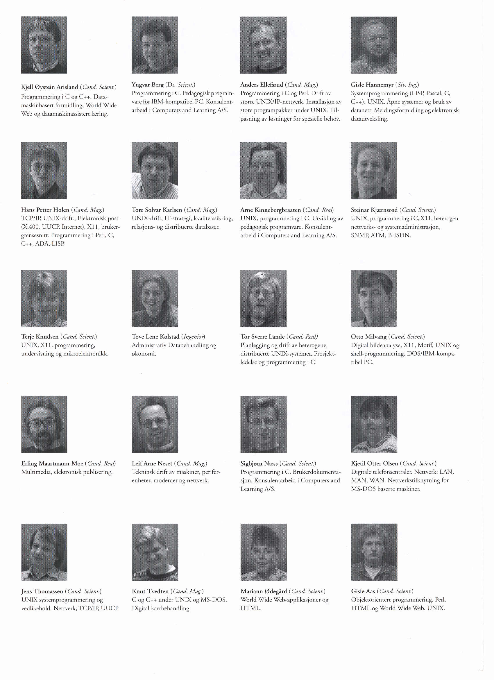
Oslonetts konsulentbrosjyre , versjon 2, forside og bakside

Slide 10
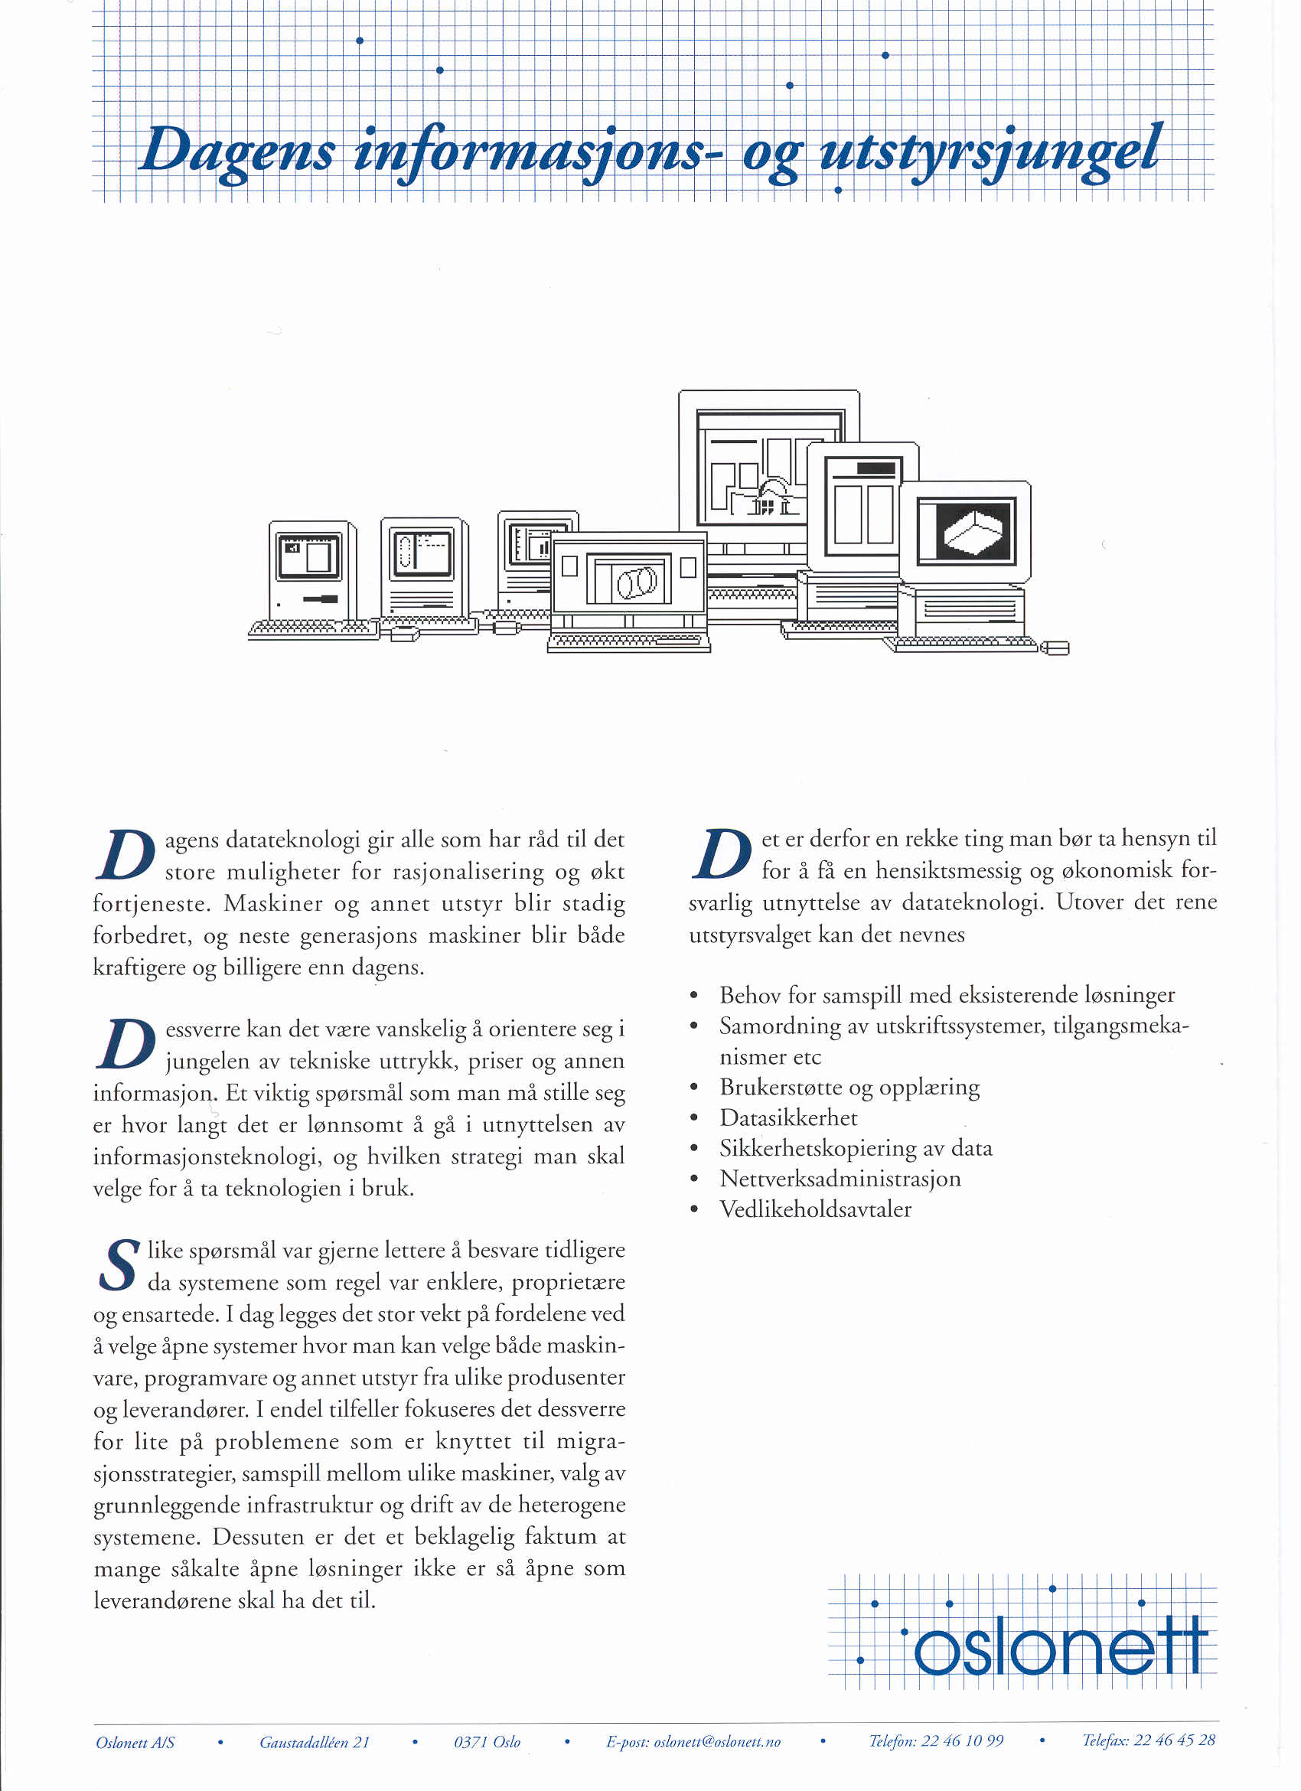
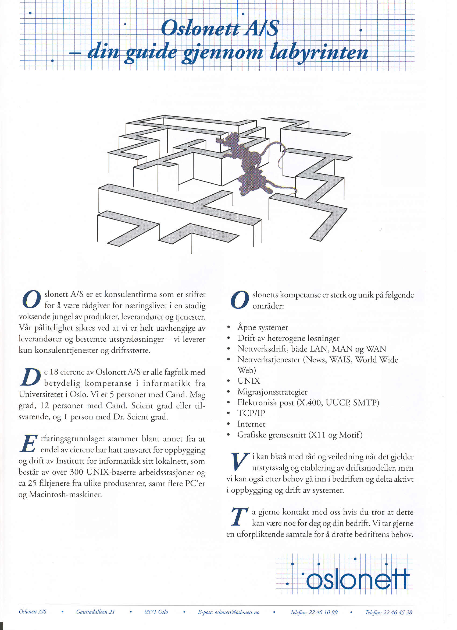
Oslonetts konsulentbrosjyre , versjon 2, side 2 og side 3

Slide 11
Oslonett fra gründer-synsvinkel
    Hvorfor vi hadde suksess
    Hvorfor vi solgte Oslonett i august/september –95
    Hva Schibsted gjorde med verdiene i Oslonett, sett ut fra en gründer-synsvinkel

Slide 12
Oslonett: Hvorfor vi hadde suksess
  Vi var først ute med kommersielt Internett i Norge
  Vi hadde sterkt fokus. Ikke programmering, ikke online-tjenester, men Internett. Alt vi drev med handlet om Internett, og vi kunne det meste om Internett
  Vi hadde et sterkt miljø som folk var stolte av å tilhøre.
  Vi eide ordet “Internett” i nett-interesserte nordmenns bevissthet. Oslonett var bare Internett, og Internett i Norge var mest av alt Oslonett.
  Vi fulgte enkle finansielle lover, hvorav den viktigste: Tæring etter næring.
  Vi hadde enkle strategier og fulgte dem i praksis: (Foil 10 fra stiftelse:)
    Kvalitetsnivå på produkter: Høyt
    Serviceinnstilling: Sterk
    Kundeorientering: Total
    Prisnivå: Rimelig

Slide 13
Hvorfor vi solgte Oslonett i august/september –95
  Vi manglet kapital til å vokse, og ingen trodde nok på oss til å ville hjelpe oss (bortsett fra en bekjent, Kjell Knudsen).
  Venture-miljøene var helt uinteressert
  Vi mistet finansiell kontroll p.g.a. eksplosiv vekst

Slide 14
Hva Schibsted gjorde med verdiene i Oslonett, sett ut fra en gründer-synsvinkel
    Schibsted hadde en annen agenda enn Oslonett, og var kun interessert i deler av verdiene i Oslonett
    Web og innhold var det sentrale
    Aksess ble solgt til Telenor
    Vårt fokus, Internett, forsvant
    Sic transit Oslonett
    Jeg føler likevel en viss stolthet i å se på Telenors Internettaktiviteter og SOL som etterkommere av Oslonett.
    Hvem har tjent mest på Oslonett? Utvilsomt Telenor

Slide 15
Oslonett: Inndeling av Kjell Øystein Arislands foredrag
    Litt om stiftelsesmøtet
    Den første tiden i Oslonett, hva levde vi av?
    Oslonett fra gründer-synsvinkel:
      Hvorfor vi hadde suksess
      Hvorfor vi solgte Oslonett i august/september –95
      Hva Schibsted gjorde med verdiene i Oslonett, sett ut fra en gründer-synsvinkel

Slide 16
Oslonett 10 års jubileumsforedrag
    Kjell Øystein Arisland prater om starten av Oslonett og vurderinger ut fra et gründer-perspektriv.
    Gisle Hannemyr forteller om Internett i Norge for 10 år siden, og spesielt om oppbyggingen av Oslonett Aksess.
    Hans Petter Holen forteller om Oslonetts nettverksutbygging fra en maskin med ett enkelt modem til et landsdekkende nett med flere tusen modemer.
    Pause, 20-30 minutter.
    Steinar Kjærnsrød forteller om oppbyggingen av Oslonetts webtjenester, samt litt om Schibstednetts tjenester frem til SOL.
    Birger Steen forteller om Schibsteds tanker og planer ved oppkjøpet av Oslonett og videreføringen i SOL idag.
    Helt til slutt tar vi spørsmål fra salen, og planlegger å avslutte kl 1945.

